Slide 1

Муниципальное бюджетное дошкольное образовательное учреждение
«Детский сад №12 « Рябинка»
Мастер - класс на тему:
«Особенности организации детского экспериментирования»
Выполнила:
Воспитатель
Московкина В.Б.
Шарья 2023

Slide 2

Детское экспериментирование – это особая форма поисковой деятельности дошкольников, в которой проявляется собственная активность детей, направленная на получение новых сведений и новых знаний».
Н. Н. Поддьяков

Slide 3
Главные достоинства метода экспериментирования в детском саду:
Реальные представления о различных сторонах изучаемого объекта.
Обогащение памяти, активизируются мыслительные процессы.
Развивается речь.
Накопление фонда умственных приемов и операций.
Самостоятельность, целеполагание.

Slide 4
Основные принципы познавательной деятельности
Эмоциональная вовлеченность взрослого в познавательную деятельность.
Стимуляция любознательности ребенка.
Передача инициативы от взрослого ребенку.
Безоценочность.
Поддержка детской активности, исследовательского интереса и любопытства.

Slide 5
В процессе экспериментирования ребенку необходимо ответить на следующие вопросы:
  Как я это делаю?
  Почему я это делаю именно так, а не иначе?
  Зачем я это делаю, что хочу узнать, что получилось в результате?

Slide 6
Структура детского экспериментирования
постановка проблемы, которую необходимо разрешить;
целеполагание
(что нужно сделать для решения проблемы);
выдвижение гипотез
(поиск возможных путей решения);
проверка гипотез
(сбор данных, реализация в действиях);
анализ полученного результата
(подтвердилось – не подтвердилось);
формулирование выводов.

Slide 7

Правила поведения в лаборатории

Slide 8
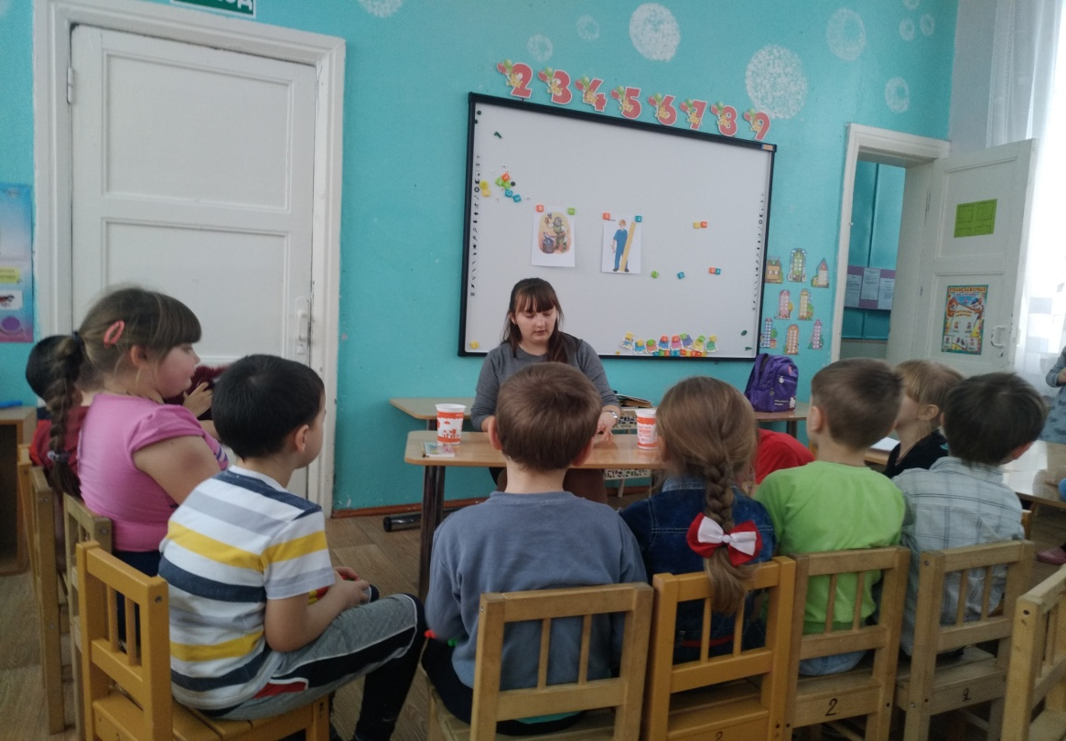
Опыт №1
Подкрашенная вода
Рафинированное растительное масло
Блестки
Шипучие таблетки (например АЦЦ)

Slide 9
Опыт №2
Вода
Клей
Одноразовые тарелки
Краски
Кисточка
Одноразовые вилки
Лист бумаги

Slide 10
Опыт №3
Прозрачные сосуды
Пищевая сода
Жидкое мыло (или средство для мытья посуды)
Гуашь (пищевой краситель)
Вода
Лимонная кислота

Slide 11




Slide 12


Спасибо за внимание!

